Slide 1

מצגת מלווה לשעורים
מדע וטכנולוגיה כיתה ג
מצגת מלווה לשער
אנרגיה בפעולה
פרק שני: חשמל בפעולה
(עמודים 99-76)
Notes:
הפרק עוסק בשלושה נושאים המתפתחים זה מזה: השימוש באנרגיה חשמלית בחיי היומיום להפעלת מוצרים שמגבירים את יכולתנו לעשות פעולות רבות ומגוּונות; פעולתם של המוצרים החשמליים מבוססת על עקרונות המעגל החשמלי הסגור; ניצול אנרגיה חשמלית כרוך בסכנת חיים ולכן חובה לאמץ כללי בטיחות לשימוש מושכל ונבון בחשמל.
הבניית המושגים והעקרונות המדעיים בפרק נעשית באופן שיטתי בשילוב מיומנויות חשיבה כגון: השערת השערות (לדוגמה: באֵילו מבין התרשימים מתואר מעגל חשמלי שבו הנורה דולקת?), עריכת תצפיות וניסויים לבדיקת ההשערות (לדוגמה: בנו מעגלים חשמליים כמתואר בתרשימים ובדקו את השערותיכם), איסוף נתונים (לדוגמה: האם לאחר הבנייה הנורה דולקת?) והסקת מסקנות (לדוגמה: האם המעגל החשמלי סגור?).
חשוב להביא את התלמידים למיומנויות החשיבה המופעלות בעת בהתנסויות ואת התפקיד של כל מיומנות בתהליך הלמידה.

Slide 2


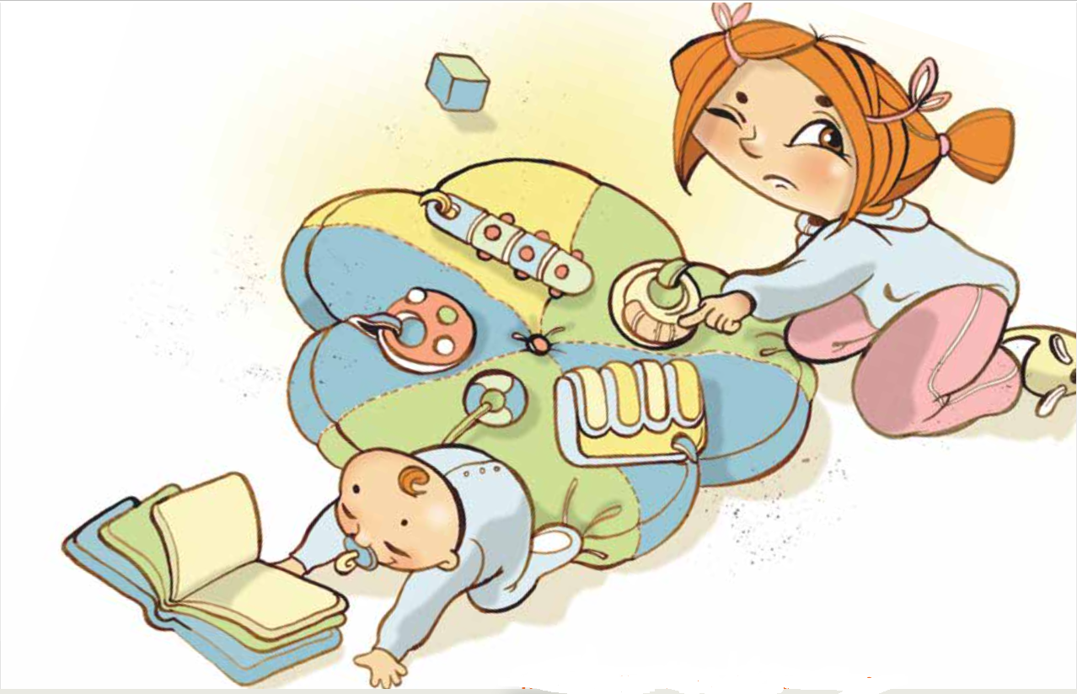
עמוד 76
Notes:
הפרק מזמֵן התנסויות מעבדתיות, הכוללות בנייה של מעגלים חשמליים. על המורים לנקוט בכל אמצעי הבטיחות הנדרשים, ולוודא שבכל ההתנסויות נעשה שימוש אך ורק בסוללות של 1.5 וולט, ולא ברשת החשמל הביתית (220 וולט).
האירוע הפותח את הפרק מציג הפעלה של מוצרים חשמליים שמצריכה בראש ובראשונה הפעלה של מתג תוך רמיזה כי אין די בהפעלת המתג, אלא יש לוודא שהמעגל החשמלי המפעיל את הצעצועים במזרן - סגור.
מוצע להשתמש בשאלה המופיעה בשקופית לבירור ידע מוקדם בנושא.

Slide 3


מהם השימושים באנרגיה חשמלית בחיי היומיום, ומהי החשיבות של אנרגיה חשמלית לחיינו?
השיבו על סעיפים 4-1 בהנחיות שבעמוד 78.
Notes:
תת הפרק מציג את החשיבות שיש לאנרגיה החשמלית בחיי היומיום שלנו. שימושים אלה ניתן לסווג לקטגוריות כגון חימום, תאורה, עיבוד מידע, הפעלת מכונות ועוד.
השימוש באנרגיה חשמלית מגביר את יכולתנו בביצוע פעולות רבות. לפיכך תת פרק זה עוסק גם במהות הטכנולוגיה: הגברת יכולתו של האדם
בתחומים שונים, כגון בתקשורת, ברפואה, בתעשייה, ובמתן שירות.
הבניית הרעיון שהתפקוד בחיינו מושפע מאנרגיה חשמלית ואף תלוי בה נעשית על ידי פעילות מידענית שעיקרה איסוף מידע, ארגונו בטבלה
ועיבודו. כדאי לדון בשאלה: כיצד עשו בעבר פעולות הנעשות כיום על ידי מכשירי חשמל (גיהוץ, הארה, לישה, אפייה, הדפסה וכולי)?

Slide 4
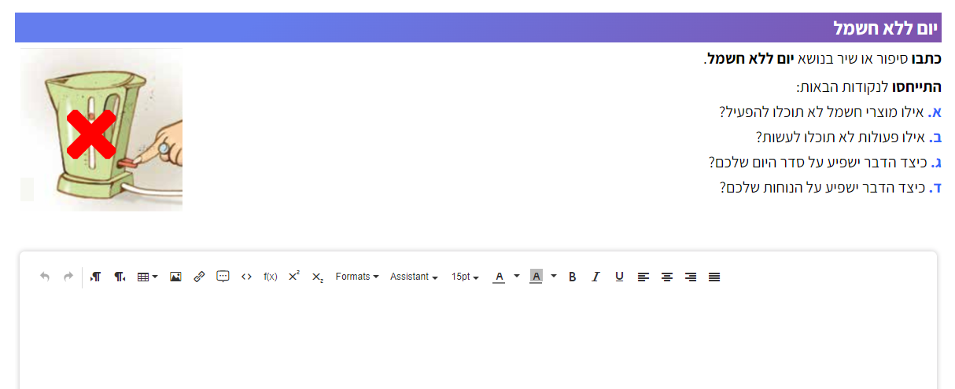
Notes:
באתר במבט מקוון, בספר הדיגיטלי, משימה: יום ללא חשמל, עמוד 78

Slide 5


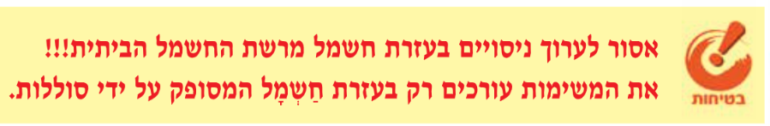
השיבו על סעיפים 5-1 בהנחיות בעמוד 79.
עמוד 79
Notes:
תת הפרק מציג את העיקרון שמוצר חשמלי פועל במעגל חשמלי סגור. הבניית העיקרון נעשית באמצעות התנסות המבוססת על ניסוי וטעייה, המשגה באמצעות תרשימים המלוּוים בקטעי מידע, פעילות מתוקשבת המדגימה מעגלים חשמליים, וכן התנסות הכוללת פיענוח של תרשימים ובדיקתם על ידי בניית מעגלים ממשיים.
יש להכין לכל קבוצה את רכיבי המעגל החשמלי כמפורט ברשימת הציוד. הלומדים מתבקשים להפעיל את הנורה בהתנסות חופשית
(ניסוי וטעייה). לאחר ההצלחה, שאותה יתעדו בכתב ובציור הם מתבקשים להפעיל גם את הזמזם ואת המנוע ולהסיק מתהליך ההפעלה
של הנורה, הזמזם והמנוע אילו פעולות צריך לעשות כדי לגרום להם לפעול.

Slide 6
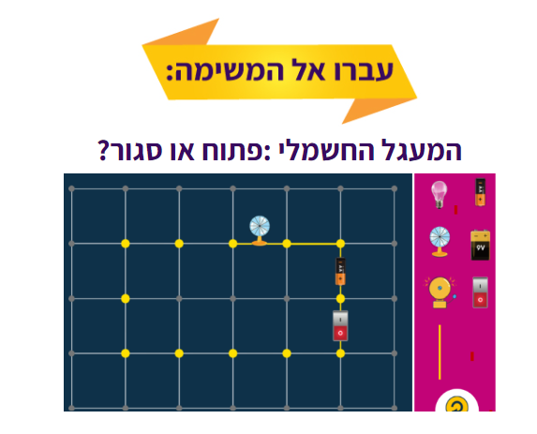
Notes:
באתר במבט מקוון, בספר הדיגיטלי, משימה: המעגל החשמלי: פתוח או סגור?, עמוד 79

Slide 7
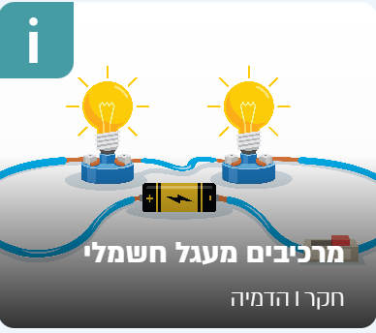
משימה מתוקשבת
Notes:
באתר במבט מקוון, יחידת התוכן אנרגיה. המשימה מרכיבים מעגל חשמלי עוסקת במעגל החשמלי הפשוט. באמצעות הדמיה, התלמידים מתכננים ובונים מעגל חשמלי כשלרשותם מקורות חשמל (סוללות), מוצרים חשמליים (נורה, מאוורר ופעמון), מתג וחוטי חשמל. דרך ההתנסות התלמידים מכירים את מרכיבי המעגל ותפקידם, ומזהים מעגל חשמלי פתוח ומעגל חשמלי סגור.

Slide 8

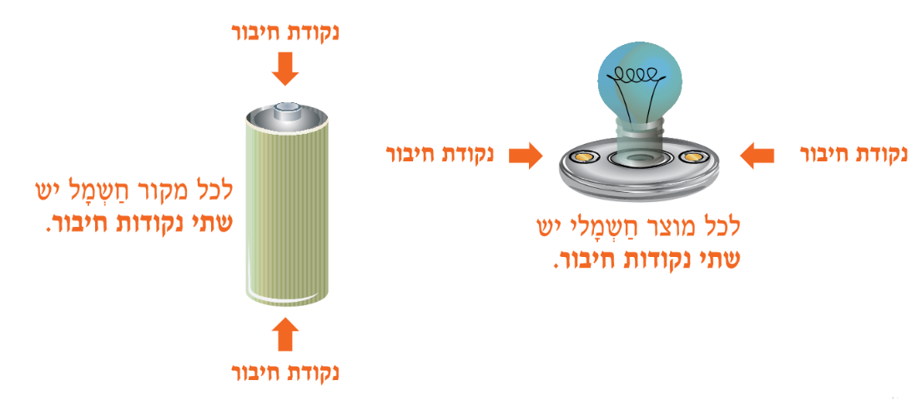
קראו את המידעון בעמודים 81-80.
עמודים 81-80
Notes:
הבניית העקרון באמצעות טקסט מידעי ומודלים.
מעגל חשמלי: כאשר לוקחים מוצר חשמלי ומקור מתח, כגון סוללה, ומקשרים ביניהם, כך שנוצר רצף של חומרים מוליכי חשמל, מתקבל מעגל חשמלי סגור. במעגל כזה הזרם החשמלי עובר במוליכים, והמוצר פועל. אם מחליפים קטע אחד של חומר שמוליך חשמל היטב בחומר שמוליך חשמל באופן גרוע מאוד (או בחומר מְבַדד), רצף המוליכים נפסק, והמעגל החשמלי נפתח. מתקבל מעגל חשמלי פתוח. מעגל כזה, שלא עובר בו זרם חשמלי במוליכים, אינו מאפשר את פעולת המכשיר.

Slide 9
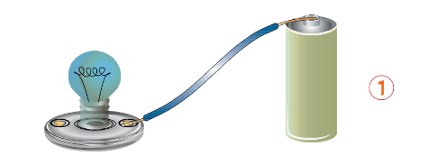
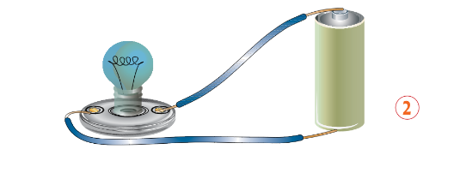
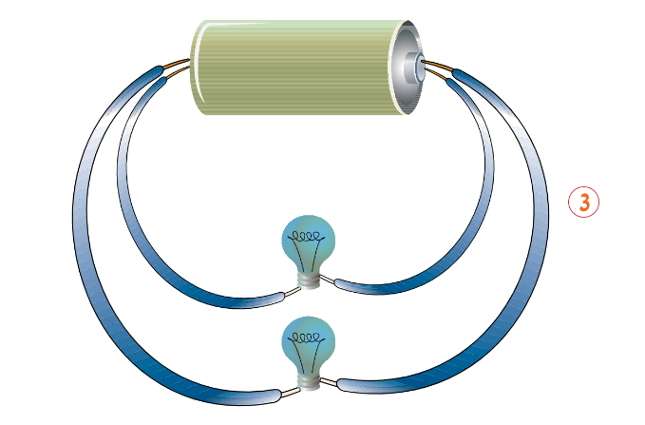
(המשך)
עמודים 81-80
Notes:
המידעון מציג במפורש את עיקרון הבנייה של מעגל חשמלי סגור. חשוב ללוות את הקריאה בהתנסות ממשית שבה התלמידים יזהו את רכיבי המעגל החשמלי שמוצגים באיורים ויתנסו בהרכבת מעגל חשמלי סגור בהתאם להסברים שמופיעים במידעון.
התנסות כזו עתידה לסייע בהבניית השפה המדעית הדרושה להבניית העיקרון של מעגל חשמלי סגור.
במידת הצורך יש ללמד את עקרונות בניית המעגל החשמלי בהוראה מפורשת (הדגמה שמלווה בהמללה של כל פעולה).
הפעילויות בתבנית חוקרים ומגלים בעמוד 82 מזמנת ההתנסות בבניית מעגלים חשמליים מסוגים שונים (בטור ובמקביל)

Slide 10
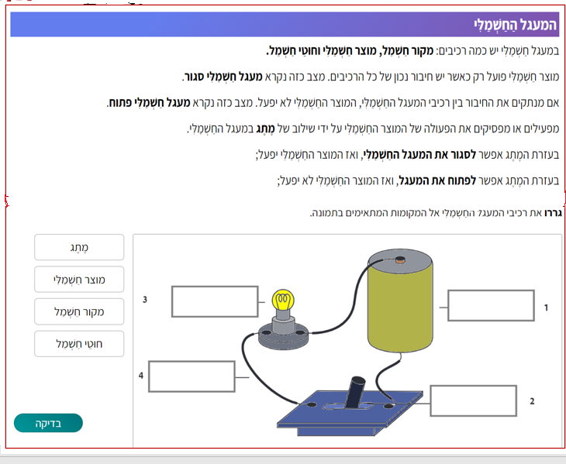
Notes:
באתר במבט מקוון, בספר הדיגיטלי, המשימה: המעגל החשמלי, עמוד 81.

Slide 11
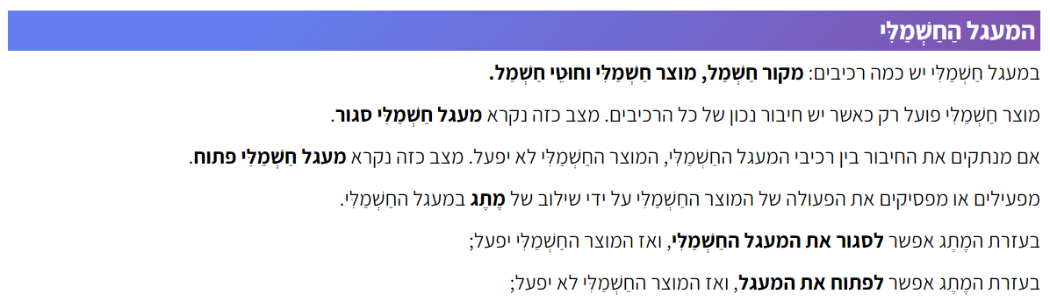
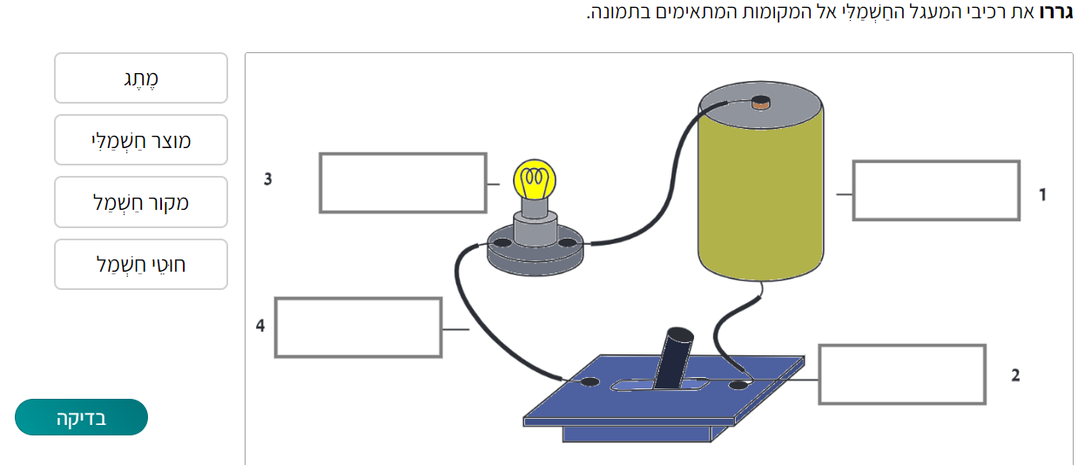
Notes:
באתר במבט מקוון, בספר הדיגיטלי, המשימה: המעגל החשמלי, עמוד 81.

Slide 12
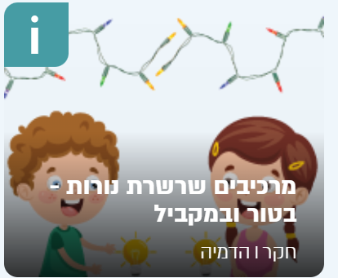
משימה מתוקשבת
Notes:
באתר במבט מקוון, יחידת התוכן אנרגיה. המשימה מרכיבים שרשרת נורות בטור ובמקביל עוסקת בחיבור מרכיבי מעגל חשמלי בטור ובחיבור מרכיבי מעגל חשמלי במקביל. באמצעות הדמיה, התלמידים מתכננים ובונים מעגלים חשמליים כשלרשותם מקורות חשמל (סוללות), מוצרים חשמליים (נורה, מאוורר ופעמון), מתג, מד-זרם וחוטי חשמל. דרך ההתנסות התלמידים בודקים מה קורה לעוצמת האור כשמחברים מספר נורות בטור או במקביל, ומסיקים לגבי החיבור הרצוי בשרשרת נורות.

Slide 13

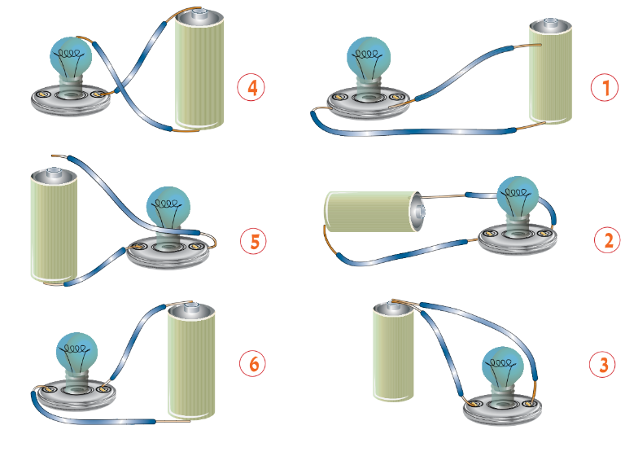
השיבו על שאלות 5-1 בהנחיות בעמודים 84-83.
עמודים 84-83
Notes:
המשימה מזמנת תרגול ממשי של עיקרון המעגל החשמלי הסגור שנלמד במשימה הקודמת.
בחלק הראשון מוצגים איורים של מעגלים חשמליים (חלקם פתוח וחלקם סגור).
התלמידים מתבקשים לשער על בסיס ידע קודם האם המעגל שמוצג באיור הוא פתוח או סגור, לבדוק את ההשערה באמצעות בנייה ממשית ולהסיק מסקנות.
החלק השני עוסק בתפקידו של המתג במעגל החשמלי.

Slide 14
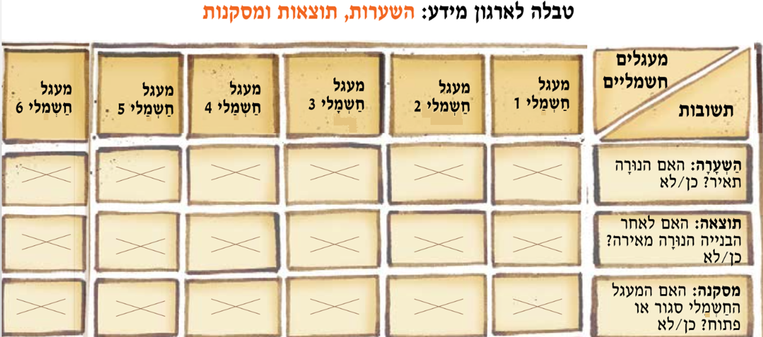
עמודים 84-83
Notes:
המשימה מזמנת הבניית מיומנות של ארגון מידע בטבלה. חשוב להאיר את עיני הלומדים למבנה הטבלה: בכותרות של הטבלה רושמים את מספרי האיורים ובשורות את התשובות לכל איור (השערה, תוצאה, מסקנה). חשוב להבהיר את משמעות המושגים הבאים: השערה - מה אנו חושבים שיקרה?; תוצאה – מה קרה?; מסקנה - מה למדנו מהתוצאה? מתחת לטבלה מופיעות שאלות המכוונות למסקנות ברמה של הכללה - באילו תרשימים מתואר מעגל חשמלי סגור ובאילו פתוח? מה משותף למעגלים אלה?.

Slide 15
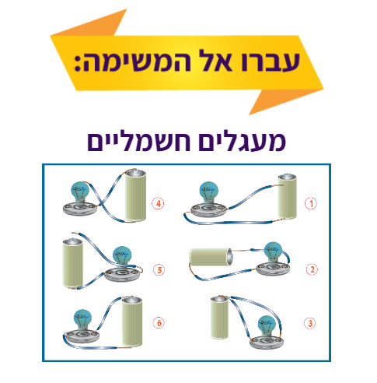
Notes:
באתר במבט מקוון, בספר הדיגיטלי, משימה: מעגלים חשמליים, עמוד 83.

Slide 16
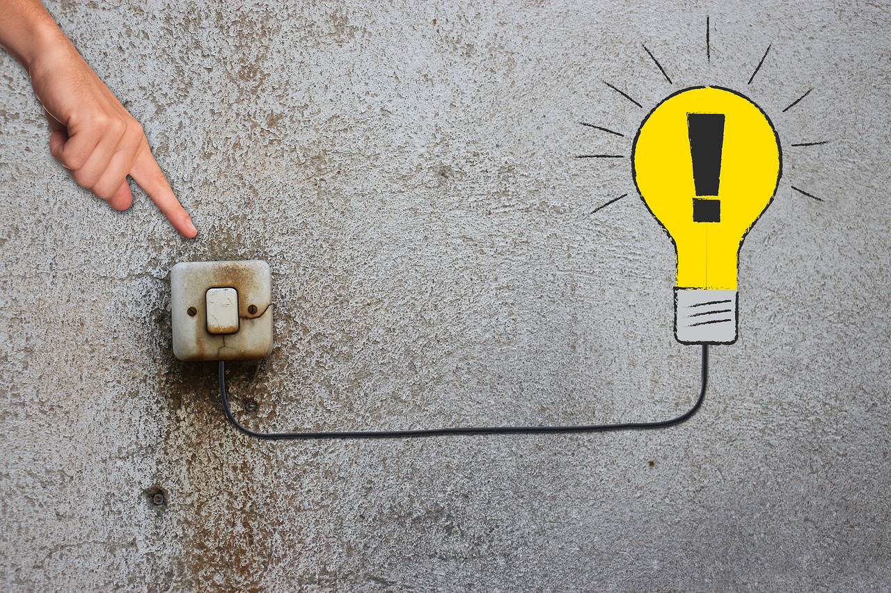
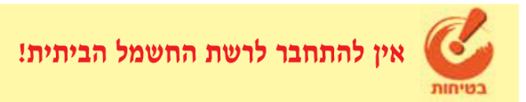
השיבו על סעיפים 4-1 בהנחיות בעמוד 84.
עמוד 84
Notes:
חלק ב של המשימה עוסק ברכיב חשוב במעגל החשמלי - מתג.
חשוב להסב את תשומת לבם של הלומדים לביטויים השגורים בפינו בחיי היומיום ביחס למתג: "לכבות בבקשה את האור" פירושו להפעיל את המתג כך שיפתח את המעגל החשמלי; "להדליק בבקשה את האור" פירושו להפעיל את המתג כך שיסגור את המעגל החשמלי.

Slide 17

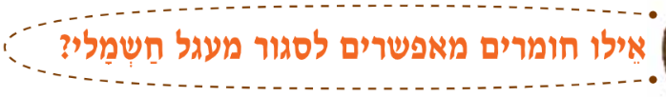
השיבו על סעיפים 4-1 בהנחיות בעמודים 86-85.
עמודים 86-85
Notes:
תת הפרק עוסק בתכונה מוליכות חשמלית ובניצולה בבניית מעגל חשמלית.
הפעילויות כוללות התנסות בבניית מעגלים חשמליים עם חומרים שונים, התנסות בקריאת קטע מידע והתנסות טכנולוגית שבה מיישמים את תכונת המוליכוּת החשמלית בתכנון ובבנייה של צעצוע.
הלומדים מתבקשים לשער אילו מבין החומרים יסגרו את המעגל החשמלי. את ההשערות הם יבדקו באמצעות שילוב מוטות (או לוחיות)
שעשויים מחומרים שונים במעגל חשמלי שיבנו. בכל פעם ישלבו הלומדים במעגל החשמלי מוט או לוחית העשויים מחומר אחר.

Slide 18
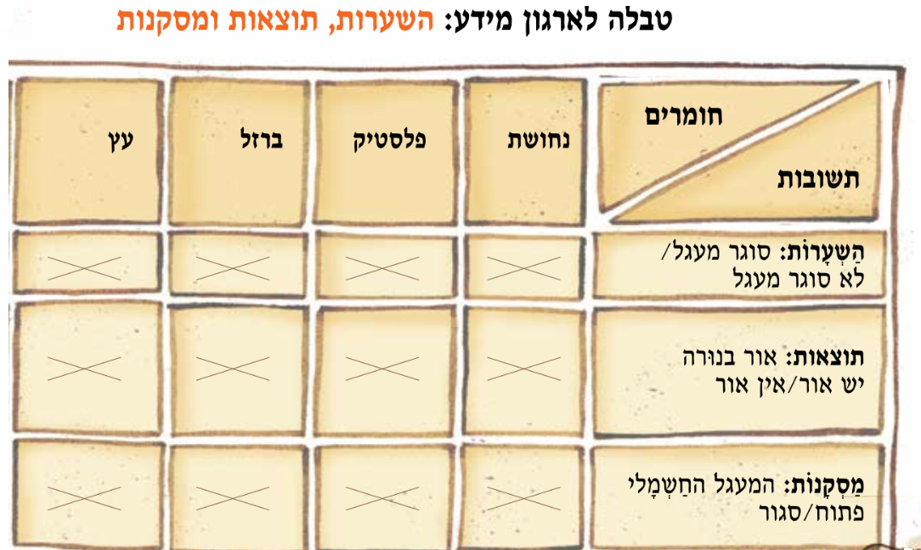
עמודים 86-85
Notes:
המשימה מזמנת גם הבניית מיומנות של ארגון מידע בטבלה. חשוב להאיר את עיני הלומדים למבנה הטבלה: בכותרות של הטבלה רושמים את שמות החומרים ובשורות את התשובות לכל איור (השערה, תוצאה, מסקנה). חשוב להבהיר את משמעות המושגים הבאים: השערה - מה אנו חושבים שיקרה?; תוצאה - מה קרה?; מסקנה - מה למדנו מהתוצאה?.
מתחת לטבלה מופיעות שאלות המכוונות למסקנות ברמה של הכללה - אילו חומרים מאפשרים סגירת מעגל חשמלי.
מהמידע שאורגן בטבלה ניתן להסיק שאפשר למיין את החומרים לשתי קבוצות על פי התוצאה של סגירת מעגל חשמלי (יש אור/אין אור).
מיון זה ישמש לתהליכי ההמשגה של תכונת המוליכות החשמלית שיתקיימו בעקבות קריאה וניתוח של קטע המידע מהי מוליכוּת חשמלית?.

Slide 19
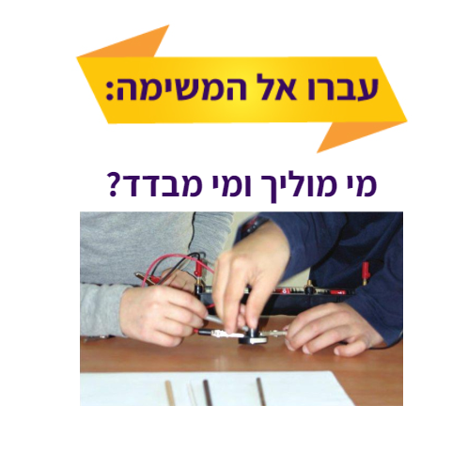
Notes:
באתר במבט מקוון, בספר הדיגיטלי, משימה: מי מוליך מי מבודד?, עמוד 86.

Slide 20
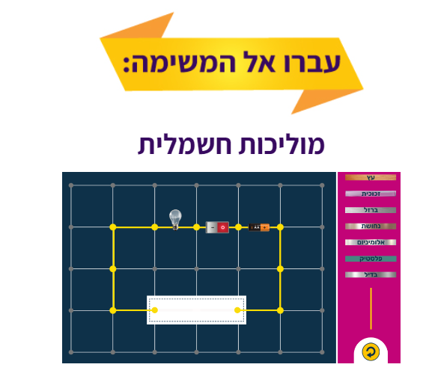
Notes:
באתר במבט מקוון, בספר הדיגיטלי, משימה: מוליכות חשמלית, עמוד 87.

Slide 21

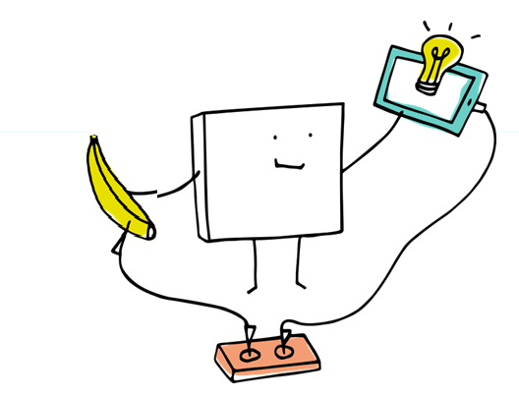
קראו את קטע המידע מהי מוליכות חשמלית? עמוד 87 השיבו על השאלות בעמוד זה.
עמוד 87
Notes:
קטע המידע מסביר את משמעותם של המושגים מוליכות חשמלית טובה, מוליכות חשמלית גרועה, חומרים מבדדים. התכונה של מוליכות חשמלית נועדה לבסס את העיקרון הטכנולוגי של ניצול תכונות של חומרים למטרה מוגדרת, דוגמת סגירת מעגל חשמלי.
חומרים המאפשרים לזרם חשמלי לעבור בהם בקלות מכונים מוליכים (למשל: נחושת, אלומיניום, ברזל). חומרים שאינם מאפשרים לזרם חשמלי לעבור בהם בקלות נקראים מְבַדדים (למשל, חומרים פלסטיים, זכוכית). תפקידם של חוטי החשמל הוא להוליך את הזרם החשמלי, ולכן הם עשויים ממתכות. חוטי החשמל שאנו משתמשים בהם עשויים בדרך כלל מן המתכת נחושת, כי הנחושת מוליכה חשמל היטב ומחירה זול יחסית.
אפשר לדרג את החומרים השונים על פי כושרם להוליך זרם חשמלי, ממוליכים טובים מאוד ועד למוליכים גרועים מאוד (מְבַדדים).

Slide 22
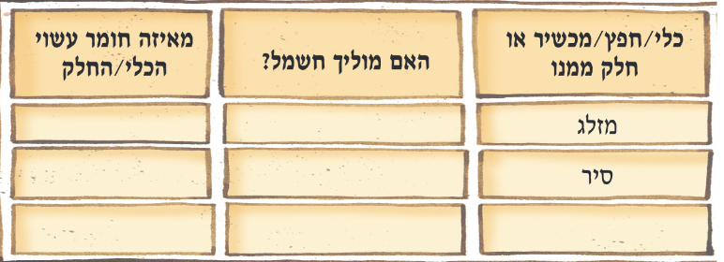
מדע וטכנולוגיה בבית
השיבו על המשימה בעמוד 87 והשלימו מידע בטבלה הבאה:
Notes:
התנסות ממשית לבדיקת מוליכות חשמלית של חומרים. תרגול העקרון המעגל החשמלי עשוי מחומרים המאפשרים מעבר של זרם חשמלי בקלות (חומרים מוליכים) ומחומרים שבתנאים אלה אינם מאפשרים מעבר של זרם חשמלי בקלות (חומרים מַבְדְּדִים).
חומרים מוליכים סוגרים מעגל חשמלי. חומרים שהם מבודדים אינם סוגרים מעגל חשמלי.

Slide 23
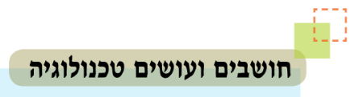

עמודים 89-88
Notes:
במשימה הלומדים מוזמנים לבנות משחק שבו מיישמים את תכונת המוליכוּת החשמלית.
שאלות מכוונות לחשיבה טכנולוגית שמופעלת בתכנון ובניית המשחק מופיעות בעמוד 89 תחת הכותרת רגע חושבים!.
תשובות לשאלות
1. המטרה היא לסיים את המסלול מבלי שיהיה מגע בין הטבעת לחוט העבה.
אם החוט יהיה חשוף אז בכל פעם שהטבעת תיגע בחוט, המעגל החשמלי ייסגר ויישמע זמזום.
2. כדי לסגור את המעגל החשמלי.
3. כשהטבעת המתכתית נוגעת בחוט העבה המעגל החשמלי סגור (וההפך).
4. כדי לסגור את המשחק כשמסיימים לשחק בו.
5. גדר חשמלית

Slide 24




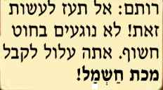
עמוד 89
Notes:
המושגים והעקרונות שנלמדו עד עתה מהווים תשתית מדעית חשובה להבנת הסכנה הטמונה בשימוש לא זהיר בחשמל, ולהכרה בחשיבות אימוצם של כללי בטיחות מתאימים לשם שמירה על בריאותנו והגנה על חיינו. גוף האדם ומי הברז מוליכים חשמל. לפיכך חובה עלינו לאמץ כללי התנהגות וליישם פתרונות טכנולוגיים המקדמים שימוש נבון בחשמל.
מטרת הדו שיח היא להציג התנהגות "לא בטוחה" בהקשר של חשמל.
בשיחה משולבים המושגים חוט חשוף ומכת חשמל.
מומלץ להשתמש בשיחה כאמצעי לבירור תפיסותיהם של הלומדים בהקשר זה.
פותחים בדיון ומעלים השערות בנוגע לתוכן "הסיפור" שבאיורים.
לאחר הדיון מצרפים את הכיתוב לשאיורים , דנים בתוכן ומסכמים.

Slide 25


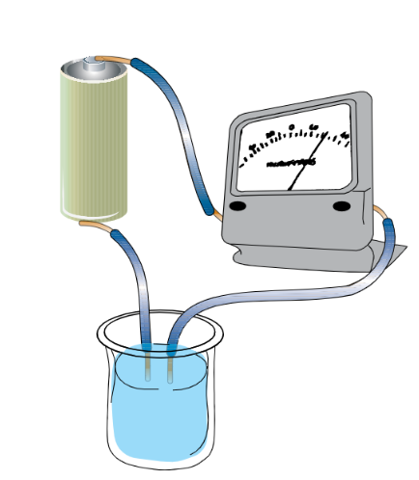
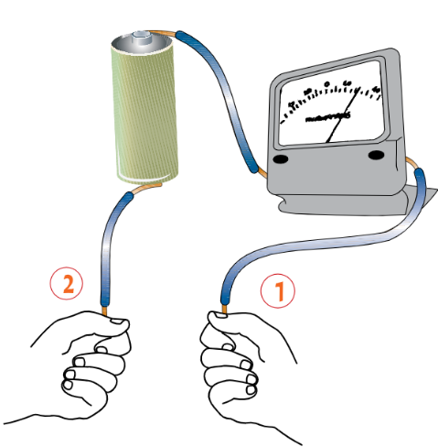
עמוד 90
Notes:
המשימה עוסקת בהבניית תשתית רציונלית לחשיבות שיש לאימוץ כללי בטיחות בחשמל. תשתית זו מחייבת התייחסות לשני היבטים: גוף האדם מוליך חשמל (חלק א של המשימה) ומי ברז מוליכים חשמל (חלק ב של המשימה).
בחלק א, בונים מעגל חשמלי שבו הלומדים מהווים חלק ממעגל חשמלי סגור. את המעגל החשמלי בונים בהתאם להנחיות שבמשימה.
אזהרה: יש לחזור ולהזהיר כי משימה זו נעשית אך ורק כאשר מקור החשמל הוא סוללה של 1.5 וולט. הסוללה בטוחה בשימוש, ולא
צפוי שום נזק לגוף. השימוש בכל מקור חשמל אחר מסוכן ואסור.
בחלק ב, בונים מעגל חשמלי שבו המים )ולא נורה או הֶתקן חשמלי אחר( מהווים חלק ממעגל חשמלי.
את המעגל החשמלי בונים בהתאם להנחיות שבמשימה.
מהתנסות זו עולה מסר בטיחותי חשוב ביותר: אם גוף האדם מאפשר לזרם חשמלי לעבור דרכו, ואם גם מי הברז מאפשרים לזרם החשמלי
לעבור דרכם, אזי חשוב ביותר לא לגעת במוצרי חשמל או בכל אחד מהמרכיבים של מעגל חשמלי בידיים רטובות.
התנהגות כזו עלולה לגרום למכת חשמל.
בגוף האדם מצויים מים רבים. כל הנוזלים בגוף הם למעשה תמיסות מימיות המכילות מלחים שונים המומסים בהן. מכאן, שבתוך גופנו יש יונים הנושאים מטען חשמלי, ועל כן גוף האדם מוליך חשמל. הזיעה, כמו כל יתר הנוזלים בגוף, היא תמיסה של מלחים המוליכה חשמל. זו הסיבה לכך שחשוב מאוד לשמור על כלל הבטיחות הקורא להרחיק את גופנו מחשמל, במיוחד אם גופנו רטוב.

Slide 26
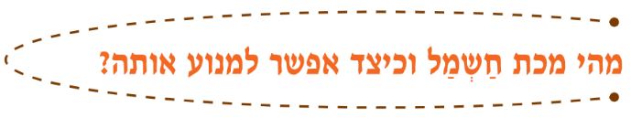
קראו את קטע המידע : מהי מכת חשמל וכיצד אפשר למנוע אותה? בעמודים 92-91 והשיבו על השאלות בשוליים ועל שאלות הסיכום בעמודים אלה.
עמודים 92-91
Notes:
קטע המידע מורכב משני חלקים. החלק הראשון עוסק במושג מכת חשמל ובסיכונים הכרוכים בה. החלק השני מציג רשימה של
כללי בטיחות. בכל כלל מודגשות הסיבות שבעטיין עלולה להיגרם מכת חשמל.
קטע המידע יוצר קשר בין התופעה למושגים אנרגיה חשמלית, מוליך חשמל, גוף האדם כמוליך חשמל, מקור חשמל חזק
(תחנת חשמל) ובטיחות בחשמל. כמו כן הקטע מעודד אימוץ כללי בטיחות וניצול מושכל של אנרגיה חשמלית.

Slide 27
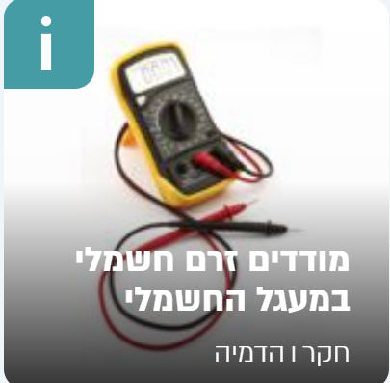
משימה מתוקשבת
Notes:
באתר במבט מקוון, יחידת התוכן אנרגיה. המשימה מודדים זרם חשמלי במעגל חשמלי עוסקת בזרם החשמלי העובר במעגל החשמלי, ועל אופן מדידת הזרם בעזרת מד-זרם. באמצעות הדמיה, התלמידים מתכננים ובונים מעגלים חשמליים כשלרשותם מקורות חשמל (סוללות), מוצרים חשמליים (נורה, מאוורר ופעמון), מתג, מד-זרם וחוטי חשמל. התלמידים מודדים את הזרם במעגל עבור מעגלים בעלי מרכיבים שונים, ומסיקים מה ההשפעה של הוספת מקורות חשמל או הוספת מוצרים חשמליים על הזרם במעגל.

Slide 28
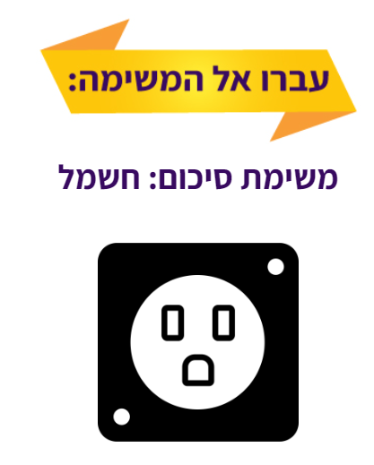
Notes:
באתר במבט מקוון, בספר הדיגיטלי, משימת סיכום: חשמל, עמוד 94.

Slide 29
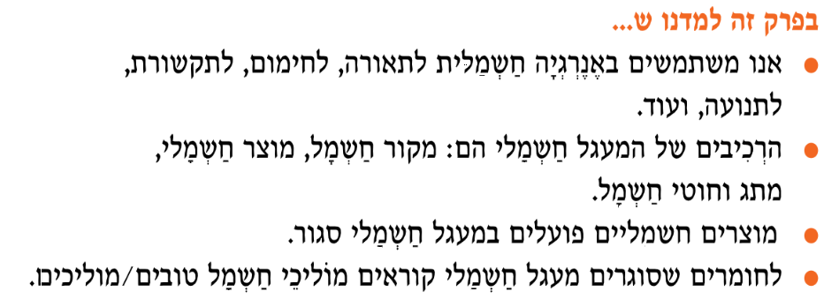
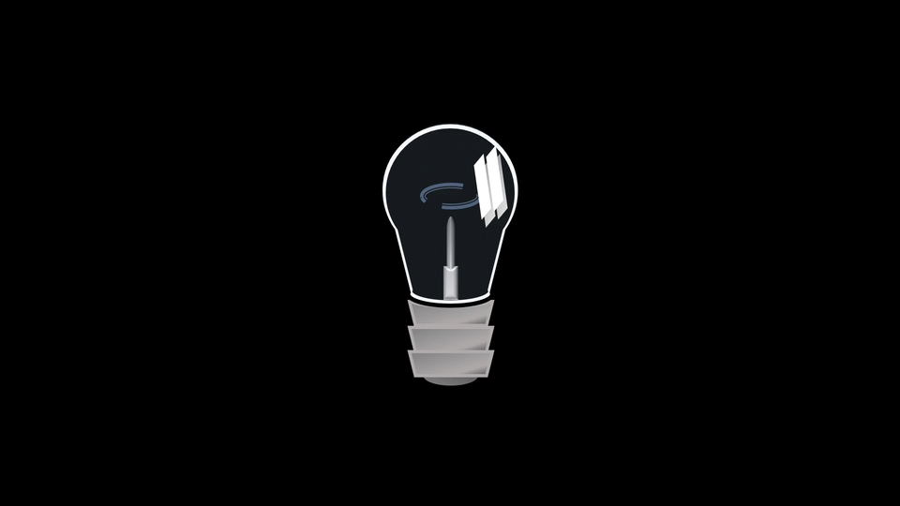
עמוד 93
Notes:
לסיכום הפרק אפשר לבקש מהתלמידים להביא דוגמאות למשימות שבעזרתן אפשר לאמת את היגדי הסיכום.
אפשר לבקש מהתלמידים לחבר שאלות להיגדי הסיכום.

Slide 30

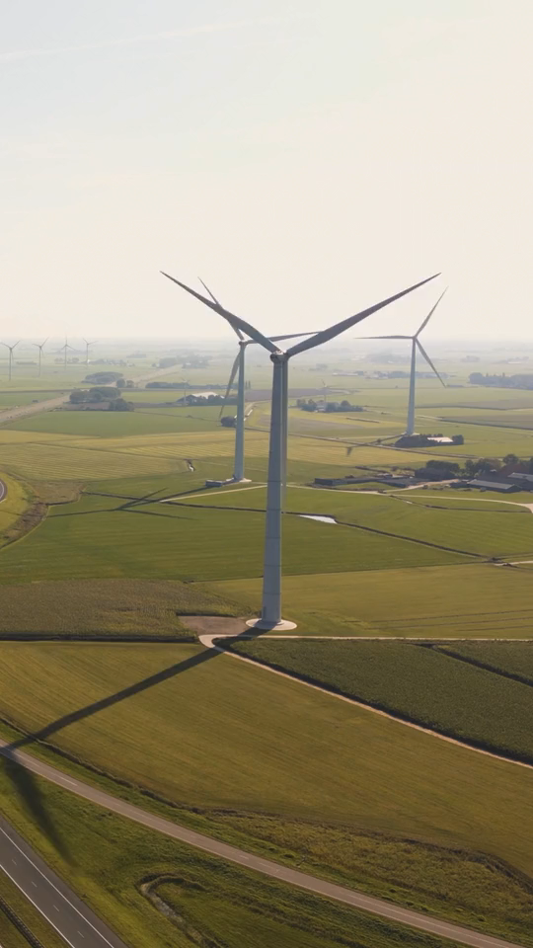
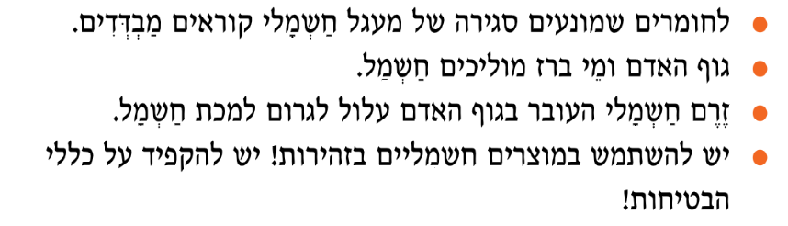
טורבינת רוח
עמוד 93
Notes:
לסיכום הפרק אפשר לבקש מהתלמידים להביא דוגמאות למשימות שבעזרתן אפשר לאמת את היגדי הסיכום.
אפשר לבקש מהתלמידים לחבר שאלות להיגדי הסיכום.

Slide 31
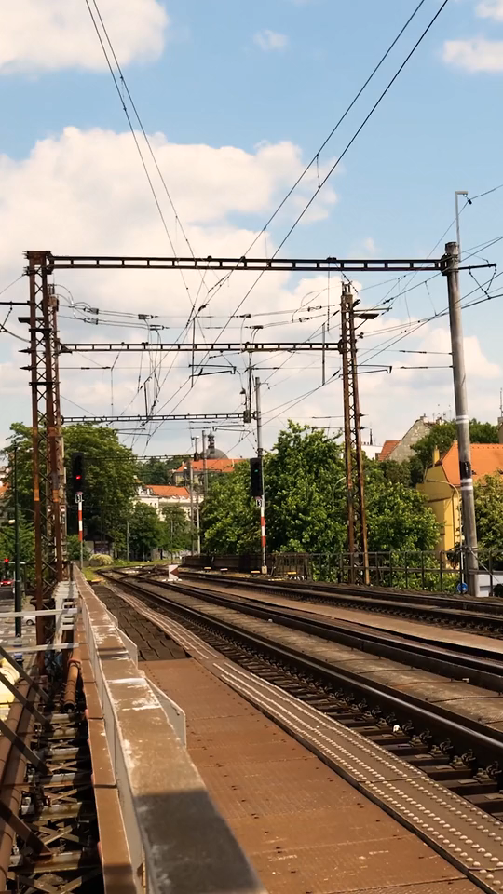
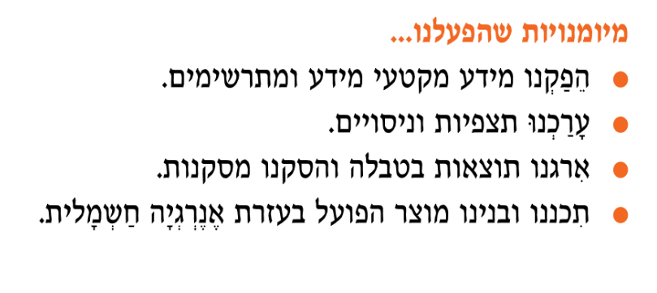
עמוד 93
Notes:
לסיכום הפרק אפשר לבקש מהתלמידים להביא דוגמאות למשימות שבעזרתן אפשר לאמת את המיומנויות שהפעלנו.
לדוגמה: באיזו משימה ארגנו נתונים בטבלה והסקנו מסקנות.
תשובה: אילו חומרים מאפשרים לסגור מעגל חשמלי?, עמודים 86-85.

Slide 32
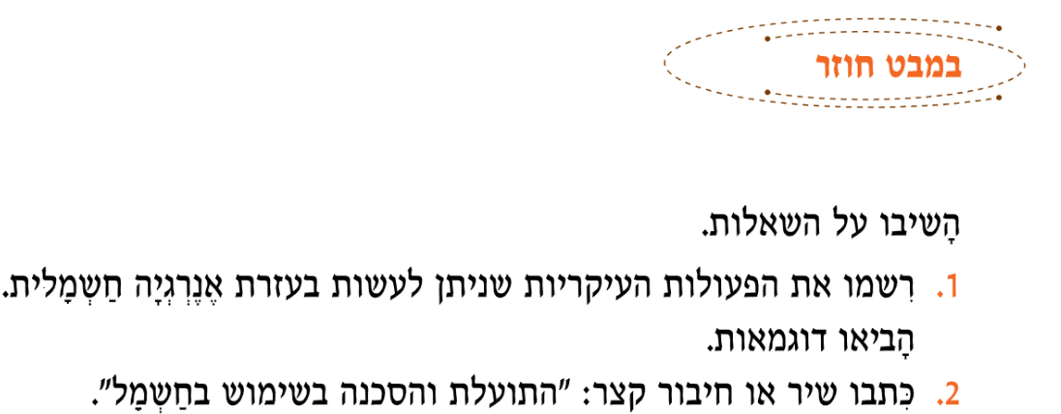
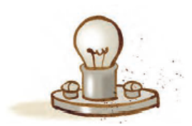
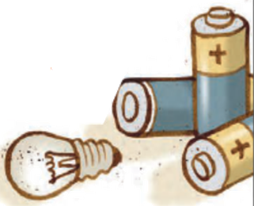
השיבו על שאלות 3-1 בעמודים 97-94.
Notes:
השאלות/המשימות שבתבנית זו יכולות לשמש למטרות של הערכה מעצבת.
בניגוד להערכה מסכמת שהיא הערכה לצורך סיכום שלב הלמידה. הערכה מעצבת היא הערכה שבמסגרתה קיים משוב מתמיד ומתחולל תהליך למידה מתמשך.

Slide 33

עמוד 96
Notes:
המשימה המוצגת בסעיף 8 (שקופיות 33, 34) נועדה להציג לתלמידים התפתחות טכנולוגית בהקשר לשינויים שחלו במעבר משימוש בחומרי דלק כמקור אנרגיה מרכזי בראשית המאה הקודמת לשימוש באנרגיה חשמלית. הפקת אנרגיה חשמלית באופן מסחרי החלה בארץ ישראל בשנות ה 20- של המאה הקודמת. החיבור לרשת החשמל הביא לשינוי תרבותי וכלכלי בארץ.
מתבוננים באיור ומתארים אותו. שואלים: מה הקשר לנושא אנרגיה?

Slide 34
עמוד 96
Notes:
מתבוננים באיור ומעלים השערות לגבי הסיפור המסופר בו.
שואלים: מה הקשר לאנרגיה
מה הקשר בין התמונות?

Slide 35
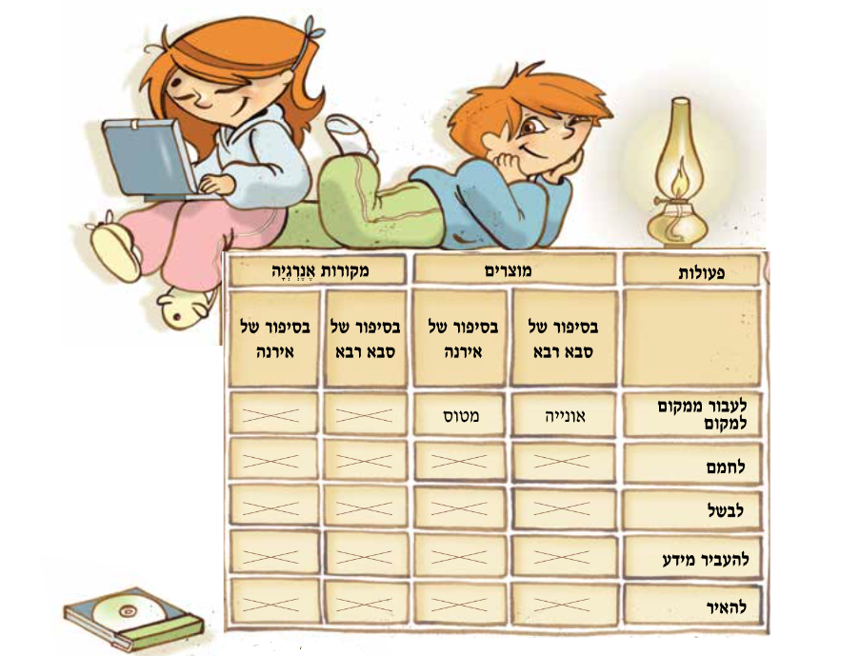
משלימים מידע בטבלה ומסכמים
עמוד 97
Notes:
התלמידים מתבקשים להשוות את סוגי המוצרים שבהם השתמשו בבית בתקופה של סבא רבא (ראשית המאה ה 20- לערך) לתקופה שבה אנו חיים כיום וכן את מקור האנרגיה/סוג האנרגיה שבו השתמשו בכל תקופה. ההשוואה מראה שבשתי התקופות הפעולות דומות (חימום, תאורה, טיפול במידע וכדומה) אך בעקבות השימוש הנרחב באנרגיה חשמלית כיום כבר לא משתמשים בחלק גדול של המוצרים שבהם השתמשו בעבר (לדוגמה, מגהץ על גחלים, בישול בפתיליה).

Slide 36

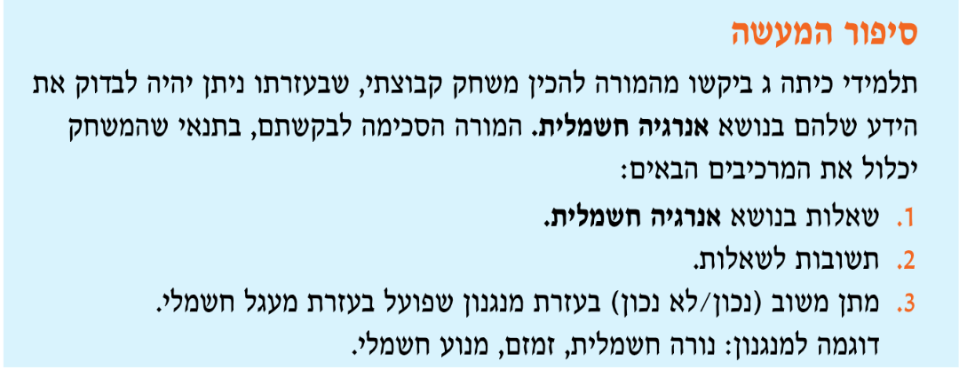
עמוד 98
Notes:
משימת האתגר היא משימת ביצוע שעוסקת בתהליך של פתרון בעיות.
משימת ביצוע היא אחד הכלים של הערכה חלופית.
למשימה יש פוטנציאל להערכת ידע, מיומנויות חשיבה ועשייה, עבודת צוות ועוד.
מחוונים להערכת תהליכי חקר ופתרון בעיות נמצאים באתר הפיקוח על הוראת מדע וטכנולוגיה.
לתלמידים מוצגות שתי משימת אתגר טכנולוגיות: בניית משחק ובניית פנס ראש. (שקופיות 25, 26).
במשימה אחת התלמידים מתכננים משחק שמבוסס על עקרונות המעגל החשמלי הסגור, ובמשימה שנייה מתכננים פנס כובע לזחילה במערה חשוכה.
המשימה מתאימה ככלי להערכת ביצועי לומדים (ידע מושגי, מיומנויות תיכון, מיומנויות מידעניות, עבודת צוות ועוד).
משימת המשחק כוללת מספר שלבים שיש להקפיד עליהם: תכנון המשחק, שרטוט המשחק, בניית המשחק ושימוש במשחק.
תכנון המשחק ובנייתו מאפשרים לילדים לחזור לבסס את ידיעותיהם בנושאי הפרק.

Slide 37

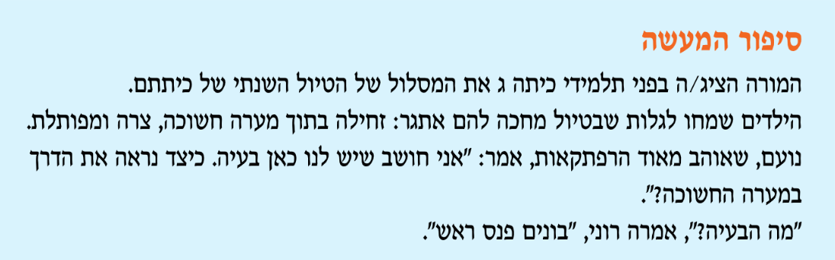
עמוד 99
Notes:
בניית פנס ראש היא משימה טכנולוגית הכוללת ניסוח של בעיה, הגדרת הדרישות מהמוצר, תיאור רכיבי המוצר ומטרתם, תיאור סדר הפעולות
ובניית הפנס לפי תכנון.
תהליך זה מכין את התלמידים לתהליך התיכון הטכנולוגי.

Slide 38
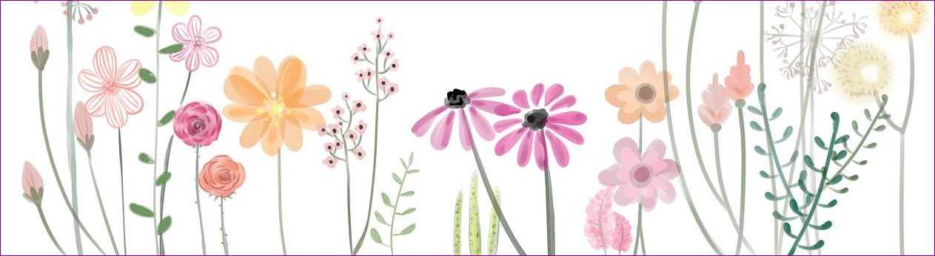
תם ולא נשלם
עוברים לשער שלישי
מפגשים עם צמחים

